Slide 1
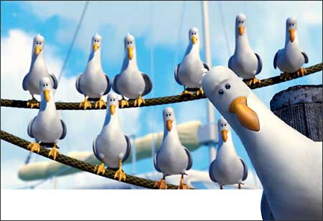
Vylučovací systém vtákov

Slide 2
Rýchlosť priechodu potravy tráviacou sústavou v porovnaní s jednotlivými druhmi HZ
Druh zvieraťa | Začiatok vylučovania výkalov (hod. po nakŕmení) | Vylúčenie posledných zbytkov (od začiatku vylučovania prvých častí)
HD | - | 12. – 13. deň
Ovca | 14 - 19 | 16. – 21. deň
Prasa | 11 – 13 po rannom kŕmení 13 – 15 po večernom kŕmení | 4. – 5. deň
Hydina | 3 - 6 | 2. – 6. deň

Slide 3
Rýchlosť priechodu potravy jednotlivými orgánmi tráviacej sústavy a doba, za ktorú sa začínajú vylučovať zbytky prijatej potravy, záleží na viacerých faktoroch ( druh zvieraťa, zloženie a vlastnosti prijímaných krmív).
Hydinu charakterizujeme ako vtáky, ktoré sa živia predovšetkým rastlinnou potravou- obilninami a čiastočne i potravou živočíšneho pôvodu. V porovnaní s cicavcami sa trávenie potravy u hydiny a vtákov vyznačuje väčšou rýchlosťou tráviacich procesov, vstrebávania a využívaní živín. Preto sa u vtákov prejavuje vyššia intenzita premeny látok a energie.

Slide 4
Trávenie v hrubom čreve
Slepé črevo, ktoré má u vtákov veľký význam pre trávenie, nie je vyvinuté u všetkých druhov rovnako. Niektoré druhy slepé črevo vôbec nemajú, niektoré druhy majú dokonca tri.
V slepých črevách účinkom bakteriálnych enzýmov kvasí vláknina a ostatné stráviteľné látky, ktoré sa nerozštiepili v tenkom čreve.
Klky na sliznici slepého čreva umožňujú vstrebávanie strávených látok priamo do krvi. Hrubé črevo hydiny je veľmi krátke a taktiež pokryté klkmi. Pri vstupe do slepých čriev majú sliepky kruhovú svalovinu, ktorá vykonáva funkciu zvieračov. Pri ochabnutí kruhovej svaloviny prejde časť chymusu tenkého čreva do slepých čriev. Pri kontrakcii steny slepých čriev kruhový zvierač ochabne a obsah slepých čriev prechádza do hrubého čreva.
Slepé črevá sliepok sa naplnia po 8 – 10 kontrakciách tenkého čreva.

Slide 5
Trus u hydiny
Trus u hydiny sa hromadí v kloake, z ktorej pri vylučovaní vychádza von. Vylučovanie u hydiny, podobne ako u cicavcov, je reflexný dej, ktorého centrum je uložené v bedrovo krížovej mieche.
Na rozdiel od cicavcov sa začiatku vylučovania u vtákov zúčastňujú i brušné vzdušné vaky a svaly steny konečníka.
Priemerné denné množstvo trusu vylúčeného sliepkou ( v závislosti od množstva moču) sa pohybuje od 100 – 150 g. Trus hydiny obsahuje hodnotné energetické látky, preto sa uskutočňovali pokusy so skrmovaním hydinovej podstielky v rôznych formách prežúvavcom.

Slide 6
Rýchlosť priechodu krmív tráviacim systémom u kury domácej
Okrem veku hydiny sa na rýchlosti priechodu potravy podieľa samotné krmivo – jeho chemické zloženie a fyzikálny stav, úžitkovosť a fyziologický stav organizmu.
Vek (dni) | Dĺžka (cm) | Doba prechodu potravy tráviacou sústavou (hod.)
10 | 80 – 82 | 2,00 – 2,45
20 | 84 | 2,30 – 3,00
44 | 107 - 111 | 2,45 – 3,00
70 – 90 | 120 – 150 | 3,00 – 4,00
Nosnice | 160 - 170 | 4,00

Slide 7
Fyziológia obličiek
V metabolických procesoch vznikajú v organizme zvierat konečné splodiny, ktoré sa už nedajú ďalej zúžitkovať alebo sa môžu stať pre organizmus jedovaté
Najdôležitejším vylučovacím orgánom v živočíšnom tele sú obličky, ktoré zabezpečujú vylučovanie konečných splodín metabolizmu, prebytočnej vody, elektrolytov a cudzích súčastí krvi
Obličky sa skladajú z cievnej zložky (glomerulus), kanálikovej zložky (tubulus) a príslušných vývodných kanálikov
Významne sa podieľajú na regulácií objemu a osmotického tlaku tekutín vnútorného prostredia

Slide 8
Vylučovaním vody a v nej obsiahnutých látok obličky zabezpečujú
1) udržovanie stáleho objemu telových tekutín (izovolémia)
2) zaisťovanie stálej koncentrácie elektrolytov a následne i stáleho osmotického tlaku (izotónia vnútorného prostredia)
3) vytvorenie a udržovanie dynamickej stálosti koncentrácie nielen všetkých elektrolytov, ale i každého iónu zvlášť, čím zaisťujú stálosť ich vzájomného pomeru (izoiónia vnútorného prostredia)
4) spoluúčasť na udržovaní dynamickej stálosti koncentrácie vodíkových iónov – pH (izohydria vnútorného prostredia)

Slide 9
Vývoj vylučovania
Obličky u vtákov sa nachádzajú v telovej dutine pri strope v blízkosti chrbtice
Vývojovo sa rozlíšili tieto typy obličiek
1) predobličky – pronefros
2) prvoobličky – mesonefros
3) pravé obličky - metanefros
Močovod metanefrosu vtákov ústi do spoločného vývodu vylučovacej sústavy, pohlavných ciest a tráviacej trubice – kloaky, do jej špecifického oddielu - urodeum

Slide 10
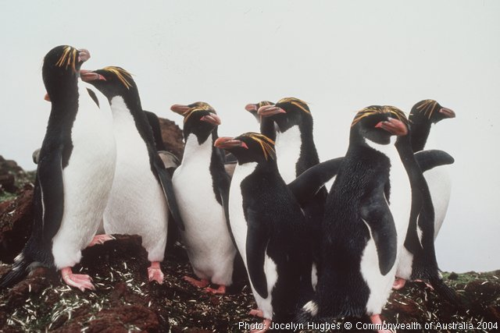
Podľa charakteru dusíkatých finálnych metabolitov sa rozlišujú tri základné typy exkrécie dusíka
1) amonotelný typ
2) ureotelný typ
3) urikotelný typ

Slide 11
Základné funkčné súčasti vylučovacej sústavy
Základná stavebná jednotka obličiek – nefron
Nefrón sa skladá z telieska obličiek a z vlastného obličkového kanálika
Teliesko obličiek je vytvorené z púzdra tepnového klbka (glomerulus) uloženého v kôre obličky
Z púzdra tepnového klbka vystupuje kanálik 1.rádu, z neho pokračuje priamy obličkový kanálik, ten sa v ďalšom priebehu napriamuje a zostupuje do drene ako dlhá vlásenkovitá kľučka, ktorá sa skladá zo zostupného ramienka, tenkého segmentu a vzostupného ramienka. Ďalej sa vracia do kôry a prechádza v stočený kanálik 2.rádu

Slide 12
Funkčné časti vylučovacej sústavy vtákov
Párové obličky sú uložené v priehlbinách ventrálnej plochy stavcov a bedrovej kosti
Každú obličku vytvárajú 3 laloky, zložené z početných lalôčikov – kužeľovitých útvarov so základňou na povrchu obličky
V každom lalôčiku je jeden nefrón
Kôra a dreň vtáčích obličiek nie sú spravidla výrazne odlíšené
Pre podstatne menšie nefróny je príznačné, že obličkový kanálik má menej kľučiek
U niektorých druhov je zostupné ramienko Henleyovej kľučky buď krátke alebo dokonca vôbec nie je vyvinuté
Močový mechúr u vtákov chýba
Močovody preto ústia priamo do urodea kloaky, v ňom sa moč mieša s výkalmi
Krvenie je zložitejšie ako u cicavcov.
Vtáčie obličky inervujú sympatické nervové vlákna

Slide 13
Činnosť obličiek
Prietok krvi obličkami
Krv privádza do obličiek splodiny látkovej premeny, ktoré majú byť močom vylúčené z tela
Kôra obličiek je pritom silnejšie prekrvená ako dreň
Intenzitu zásobovania obličiek krvou významne ovplyvňujú bielkovinové metabolity
Intenzita prietoku krvi obličkami a následná tvorba primárneho moču je priamo úmerná množstvu vstrebávaných stavebných častí bielkovín

Slide 14
Mechanizmus tvorby moču
Moč sa v obličkách vytvára nepretržite súčinnosťou troch základných procesov
1) glomerulárna filtrácia
2) reabsorbcia
3) exkrečná činnosť
Ultrafiltráciou krvnej plazmy z glomerula do púzdra tepnového klbka vzniká glomerulárny filtrát, niekedy tiež označovaný ako ultrafiltrát či primárny alebo provizorný moč

Slide 15
Glomerulárna filtrácia
Pomer medzi objemom glomerulárneho filtrátu a prietokom krvnej plazmy obličkou sa označuje ako filtračná frakcia, spravidla činí 16-20%
Objem glomerulárneho filtrátu závisí od:
1) priamo na veľkosti vlastnej filtračnej sily
2) pri stálej filtračnej sile je v istom rozmedzí priamo úmerný prietoku krvi obličkou
3) hydrostatický tlak v púzdre tepnového klbka je za obvyklých podmienok nulový, tzn. rovnaký ako atmosférický tlak
4) veľkosti zvieraťa
5) zmien onkotického tlaku plazmatických bielkovín
6) zmenšenia celkovej plochy glomerulárnych vlásočníc
Objem glomerulárneho filtrátu u jednotlivých druhov HZ kolíše
Glomerulárny filtrát má rovnaké zloženie ako krvná plazma, fyziologicky však neobsahuje bielkoviny ani iné koloidy

Slide 16
Reabsorbcia (spätné vstrebávanie) v obličkových kanálikoch
Účelom je zachovanie tých látok, ktoré organizmus ešte dokáže spotrebovať a zúžitkovať, a naopak vylúčiť látky už ďalej nespotrebovateľné
Glomerulárny filtrát sa preto musí v obličkových kanálikoch zmeniť, a to ako v objeme, tak i v koncentrácií jednotlivých súčastí
Procesy reabsorbcie sa uskutočňujú s rozdielnou intenzitou v jednotlivých úsekoch kanálikovej časti nefrónu

Slide 17
Tubulárna exkrécia
Obličkové kanáliky sú vybavené aktívnou exkrečnou schopnosťou
Sú miestom, kde sa vytvárajú i látky, ktoré sú síce obsiahnuté v moči avšak chýbajú v krvnej plazme
napr. amoniak, kyselina hippurová

Slide 18
Koncentračná činnosť obličiek
Látky pre telo potrebné sa dostávajú do definitívneho moču len za zvláštnych okolností tzn. len vtedy, keď sú v krvnej plazme v značnom nadbytku alebo pri poškodení obličiek
Obecne tieto látky označujeme ako prahové
Látky bezprahové prechádzajú z krvnej plazmy do moču pri akejkoľvek ich koncentrácii v krvi, pretože predstavujú pre organizmus nepotrebný odpad

Slide 19
Riadenie exkrécie moču
Nervové regulačné mechanizmy
1) vplyvy vegetatívneho nervového systému
dráždenie sympatika a parasympatika
2) vplyvy centrálnej nervovej sústavy
v predĺženej mieche je uložené ústredie pre tvorbu moču

Slide 20
Humorálne regulačné mechanizmy
Antidiuretický hormón z neurohypofýzy
pôsobí priamo na obličkové kanáliky
podporuje spätné vstrebávanie vody v distálne vyvinutom kanáliku i vo zbernom kanáliku
tlmí spätné vstrebávanie NaCl z glomerulárneho filtrátu, čím určuje špecifickú hmotnosť moču
Mineralokortikoidy v kôre nadobličiek
Najvýraznejšie sa uplatňuje aldosterón – tlmí vstrebávanie vody v stočených kanálikoch 2.rádu a tým podporuje vylučovanie vody močom

Slide 21
Somatotropný hormón (STH) z adenohypofýzy
podporuje rast obličiek
Tyroxín štítnej žľazy
prudko zvyšuje intenzitu základnej látkovej výmeny a mobilizuje vodu, ktorá vzniká v odbúravaných látkach
Parathormon z príštitných teliesok
brzdí spätné vstrebávanie fosforečnanov v obličkových kanálikoch
Inzulín z pankreasu sa uplatňuje na tvorbe moču
Adrenalín sa uplatňuje ako účinná látka sympatika

Slide 22
Množstvo moču
Množstvo vytvoreného moču v zásade ovplyvňuje:
1) rozsah glomerulárnej filtrácie
2) rozsah reabsorbcie glomerulárneho filtrátu

Slide 23
Chemické vlastnosti moču
Anorganické súčasti
chloridy (prevažne ako NaCl), sírany, fosforečnany a uhličitany
Organické súčasti
dusíkaté katabolity (prevažne močovina)

Slide 24
Vtáky sú prvou triedou stavovcov, ktorá dokáže vytvárať v obličkách hypertonickú moč. Táto schopnosť sa objavuje súčasne s vyvinutím vlásenkovitej kľučky
Osmolarita moču vtákov dosahuje najviac dvojnásobok osmolarity krvnej plazmy, spravidla však hodnôt nižších
Glomerulárna filtrácia kury domácej dosahuje za fyziologických podmienok 1,22 ml/min na 1kg ž.h., tzn. 1 756 ml ultrafiltrátu za 24 h na 1kg ž.h.
Spätné vstrebávanie vody v obličkových kanálikoch je u vtákov 98-99%
Konečným produktom metabolizmu dusíkatých látok je u vtákov kyselina močová
Kyselina močová vypadáva z presýteného roztoku, a preto vtáčí moč má kašovitú konzistenciu, čomu pomáha i značná úspora vody v organizme
Zostáva otvorené, či dochádza k ďalšiemu a prenikavému spätnému vstrebávaniu vody v kloake

Slide 25
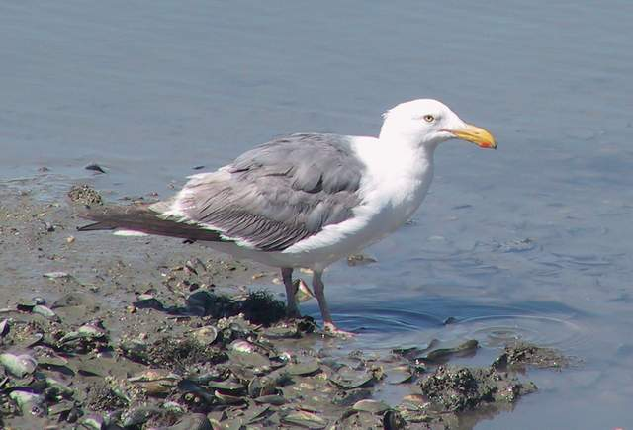

Slide 26
